Slide 1


第 六 章
参 数 估 计

Slide 2
第6.1节 参数的点估计
一、点估计问题的提法
二、估计量的求法
三、小结

Slide 3




现在我们来介绍一类重要的统计推断问题
参数估计问题是利用从总体抽样得到的信息来估计总体的某些参数或者参数的某些函数.
估计新生儿的平均体重
估计废品率
估计平均降雨量
估计湖中鱼数
… …

Slide 4
在参数估计问题中，假定总体分布
形式已知，未知的仅仅是一个或几个
参数.

Slide 5

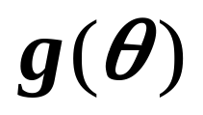
参数估计问题的一般提法
设有一个统计总体，总体的分布函数
为 F(x, )，其中 为未知参数 ( 可以是
向量) .
现从该总体中抽取样本
X₁, X₂, …, X_{n}
要依据该样本对参数
作出估计，或估计
的某个已知函数 .
这类问题称为参数估计.

Slide 6
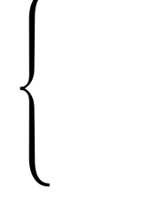
点估计
参数估计
区间估计

Slide 7
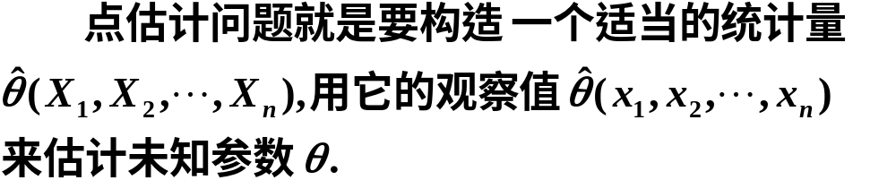
一、点估计问题的提法
设总体X的分布函数形式已知, 但它的一个或多个参数为未知, 借助于总体X的一个样本来估计总体未知参数的问题称为点估计问题.

Slide 8

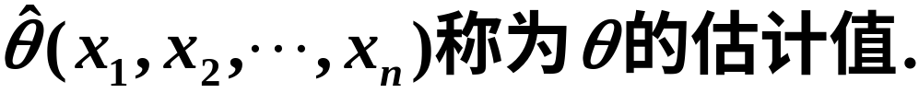

Slide 9

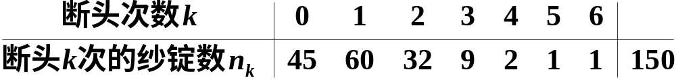
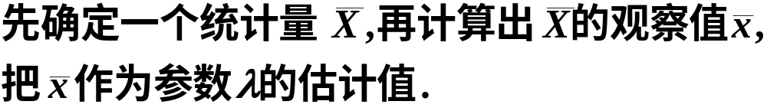


例1
解

Slide 10

二、估计量的求法
由于估计量是样本的函数, 是随机变量, 故对不同的样本值, 得到的参数值往往不同, 求估计量的问题是关键问题.
估计量的求法: (两种)
矩估计法和最大似然估计法.

Slide 11
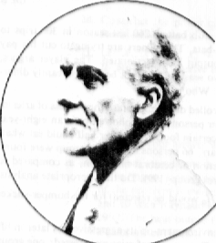
一、 矩估计法
它是基于一种简单的“替换”思想建立起来的一种估计方法 .
是英国统计学家K.皮尔逊最早提出的 .
其基本思想是用样本矩估计总体矩 .
理论依据:
大数定律

Slide 12
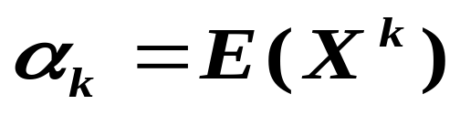
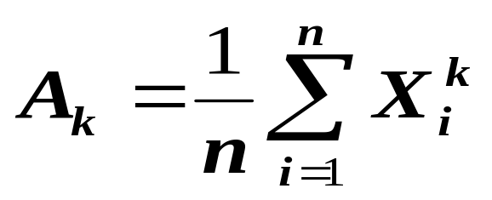
设 X₁, X₂, …, X_{n} 来自总体X的样本
记总体k阶矩为
样本k阶矩为

Slide 13
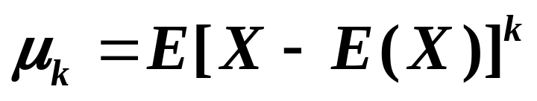
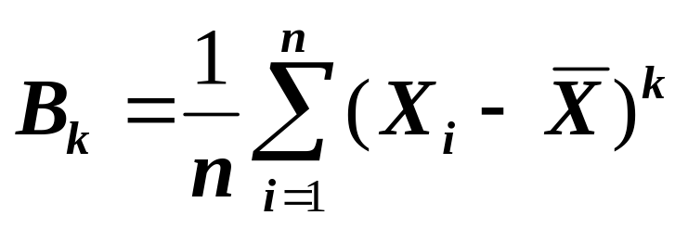
记总体k阶中心矩为
样本k阶中心矩为
用样本矩来估计总体矩,用样本矩的连续函数来估计总体矩的连续函数,从而得出参数估计，这种估计法称为矩估计法.

Slide 14
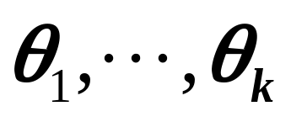
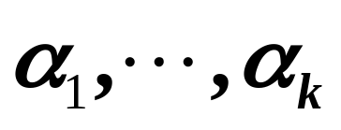
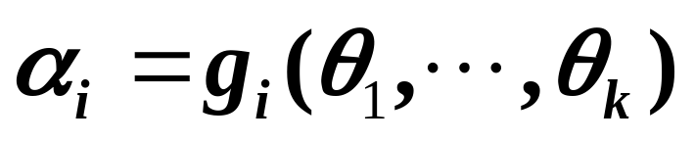
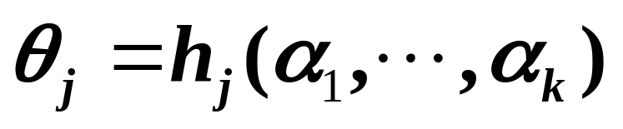
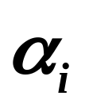

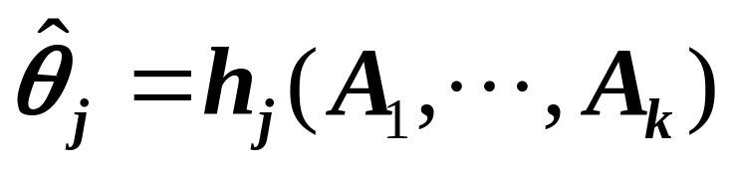
设总体的分布函数中含有k个未知参数
,那么它的前k阶矩
一般
都是这k个参数的函数,记为：
i=1,2,…,k
从这k个方程中解出
j=1,2,…,k
那么用诸 的估计量 A_{i}分别代替上式中的诸 , 即可得诸 的矩估计量 ：
j=1,2,…,k

Slide 15
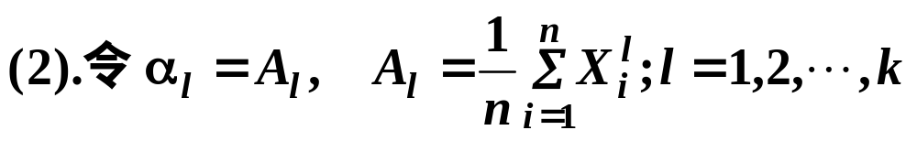
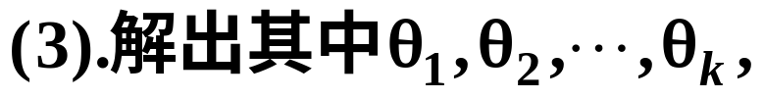

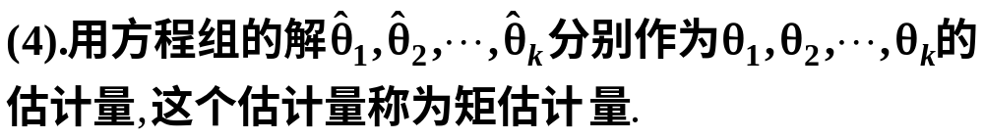
矩估计法的具体步骤:

Slide 16
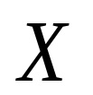
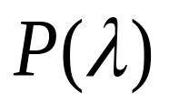

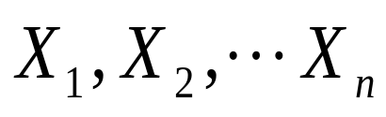
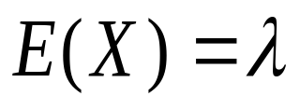
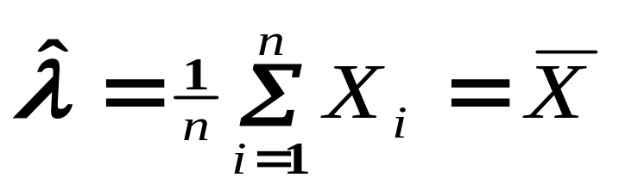
矩估计量的观察值称为矩估计值.
  例 2 设总体 服从泊松分布 ，
  求参数 的估计量.
    解：设 是总体 的一个样本,由于 ,可得

Slide 17
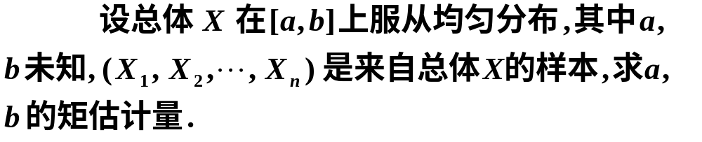
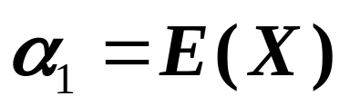
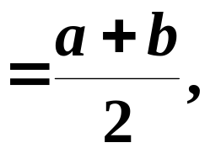
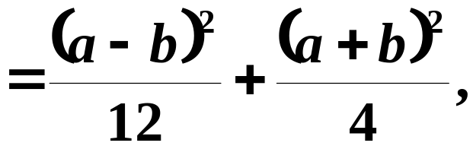
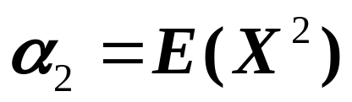

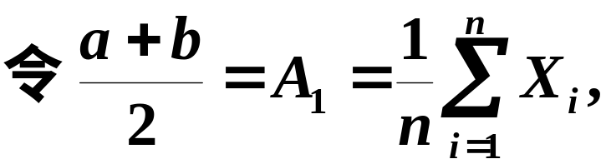
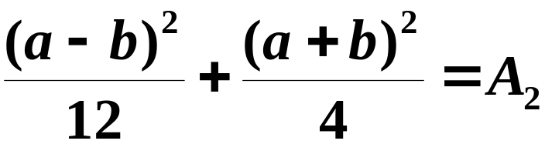
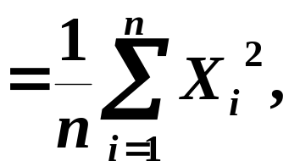
例3
解

Slide 18
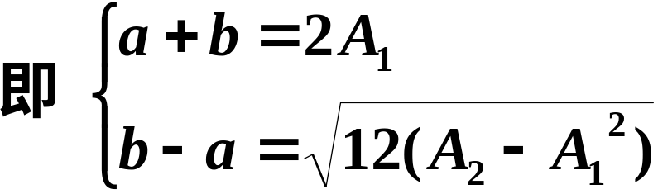
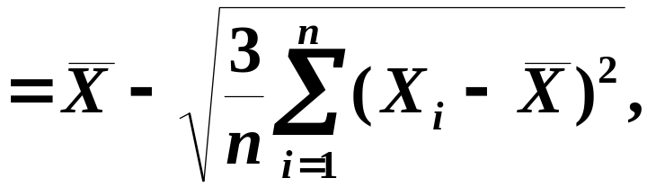
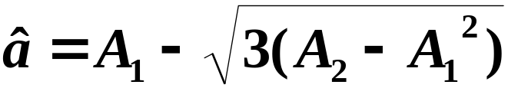
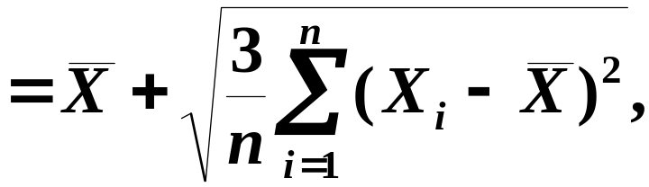
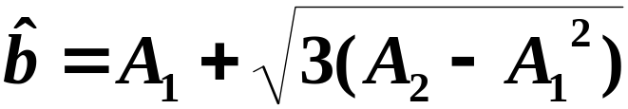
解方程组得到a, b的矩估计量分别为

Slide 19
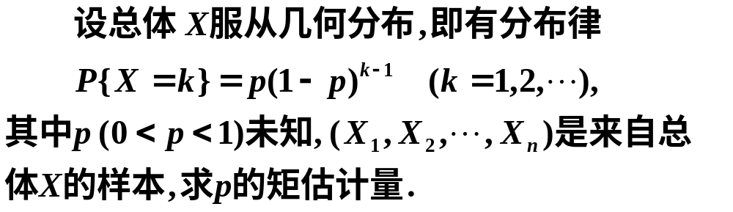
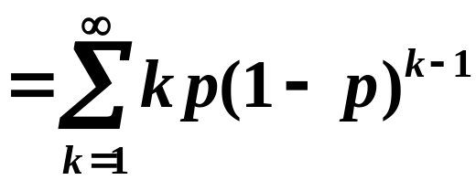

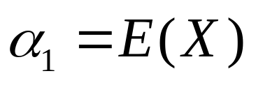
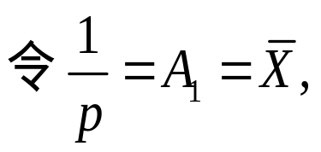
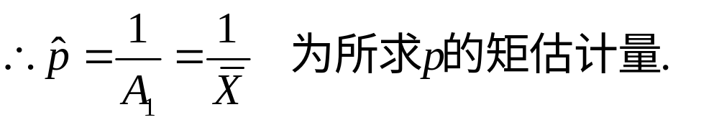
例4
解

Slide 20
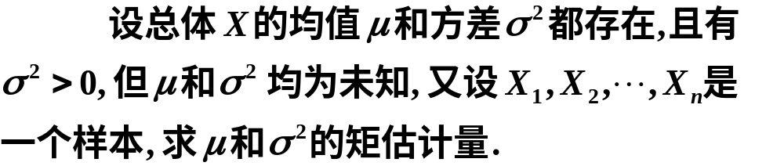
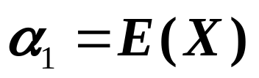

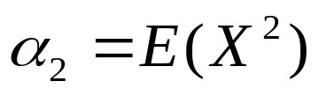

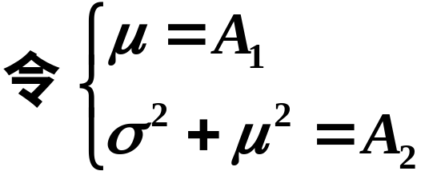


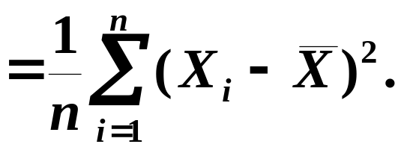
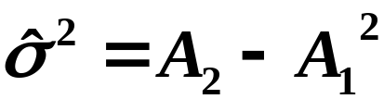
例5
解
解方程组得到矩估计量分别为

Slide 21




上例表明:
总体均值与方差的矩估计量的表达式，不因不同的总体分布而异.
一般地:

Slide 22
矩法的优点是简单易行,
缺点是，当总体类型已知时，没有
充分利用分布提供的信息 . 一般场合下,
矩估计量不具有唯一性 .

Slide 23
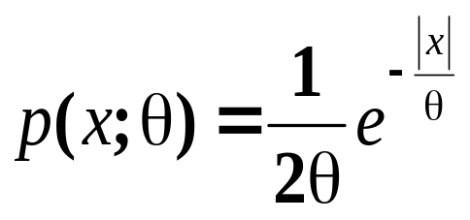






例6 设总体 的分布密度为
为总体 的样本,求参数 的矩估
计量.
解：由于 只含有一个未知参数 ，一般只需求出 便能得到 的矩估计量，但是

Slide 24




即 不含有 ,故不能由此得到 的矩估计量.为此, 求
故令
于是解得 的矩估计量为

Slide 25




本例 的矩估计量也可以这样求得
故令
即 的矩估计量为
该例表明参数的矩估计量不唯一

Slide 26


二、 最大（极大）似然估计法
最大似然法是在总体类型已知条件下使用的一种参数估计方法 .
它首先是由德国数学家
高斯在1821年提出的 ,然而，
Gauss
这个方法常归功于英国统计学家费歇 .
费歇在1922年重新发现了
这一方法，并首先研究了这
种方法的一些性质 .
Fisher

Slide 27











似然函数
设总体X的分布律为
（或分
布密度为 ）
，其中
是未知参数，
是总体X的一个样
本，则样本
的分布律
为
，当给定样本值
后，它只是参数
的函数，记为
即

Slide 28

则称
为似然函数。似然函数实质上
是样本的分布律或分布密度。

Slide 29



2.最大似然估计法
最大似然估计法，是建立在最大似然原理的基础上的求点估计量的方法。最大似然原理的直观想法是：在试验中概率最大的事件最有可能出现。因此，一个试验如有若干个可能的结果
若在一次试验中，结果
出现，则一般
认为
出现的概率最大。

Slide 30





定义6.1
设总体 的分布密度（或分布律）为
，其中 为未知参
数。又设 是总体 的一个样
本值，如果似然函数
（6.1）

Slide 31










分别为
的最大
似然估计值。
需要注意的是，最大似然估计值
依赖于样本值，即
若将上式中样本值
替换成样本
则所得的

Slide 32









称为参数
的最大似然估计量。
由于
而
与
在同一 处达到最大值，
因此，
为最大似然估计的必要条件为
（6.2）
称它为似然方程，其中

Slide 33








求最大似然估计量的一般步骤为：
（1）求似然函数
及似然方程
（2）一般地，求出
（3）解似然方程得到最大似然估计值
（4）最后得到最大似然估计量

Slide 34




例1
解
似然函数

Slide 35






这一估计量与矩估计量是相同的.

Slide 36




例2
解
X 的似然函数为

Slide 37







Slide 38





它们与相应的矩估计量相同.

Slide 39
说明：
用上述求导方法求参数的最大似然估计有时行不通，这时要用极大似然原则来求 .

Slide 40





例3
解

Slide 41



Slide 42








Slide 43


三、小结
矩估计法
两种求点估计的方法:
最大似然估计法
在统计问题中往往先使用最大似然估计法, 在最大似然估计法使用不方便时, 再用矩估计法.

Slide 44

费希尔资料
Ronald Aylmer Fisher
Born: 17 Feb 1890 in London, England
Died: 29 July 1962 in Adelaide, Australia

